Slide 1

EXAME DE QUALIFICAÇÃO
Mitigação de viés racial em
classificação facial com
condicionamento por tom de pele
UNIFESP
Instituto de
Ciência e
Tecnologia
Mestrando: Marcello Vinicius Alves Ozzetti Cruz
Orientador: Prof. Dr. Marcos Gonçalves Quiles
Programa: Pós-Graduação em Ciência da Computação
Data: 30 de setembro de 2026
Local: UNIFESP / ICT — São José dos Campos

Slide 2
Roteiro
1
Motivação
5
Metodologia
2
Problema
6
Contribuições esperadas
3
Objetivos e hipóteses
7
Cronograma e riscos
4
Revisão da literatura
8
Estado atual
Qualificação · Marcello Ozzetti · Prof. Marcos Quiles · UNIFESP/ICT
2 / 29

Slide 3
Reconhecimento facial já é infraestrutura social
DISPOSITIVOS
BANCOS
FRONTEIRAS
SEGURANÇA
Desbloqueio
de celular
Autenticação
financeira
Controle
migratório
Identificação
policial
NIST 2019 (Grother et al.): maior auditoria pública já feita em biometria facial — 189 algoritmos comerciais avaliados sobre 18 milhões de imagens.
Gender Shades (Buolamwini & Gebru, 2018): estudo fundacional que colocou o viés racial-de-gênero na agenda pública.
Conclusão: a tecnologia funciona bem para a maioria, mas não funciona igualmente bem para todos.
10 – 100 ×
diferença na taxa de
falso positivo entre
grupos raciais
Qualificação · Marcello Ozzetti · Prof. Marcos Quiles · UNIFESP/ICT
3 / 29

Slide 4
O tema virou obrigação regulatória
2018
2019
2024
2025
Gender Shades
NIST FRVT
EU AI Act
FAccT
Buolamwini & Gebru colocam o viés na agenda.
Grother et al. documentam disparidade 10–100× em escala industrial.
Auditoria de equidade vira REQUISITO FORMAL para sistemas biométricos.
Lafargue et al. propõem pipeline de auditoria com propagação de incerteza.
A pergunta científica mudou. Já não é “existe viés?” — está provado. É “como mitigar de forma defensável e auditável?”
Qualificação · Marcello Ozzetti · Prof. Marcos Quiles · UNIFESP/ICT
4 / 29

Slide 5
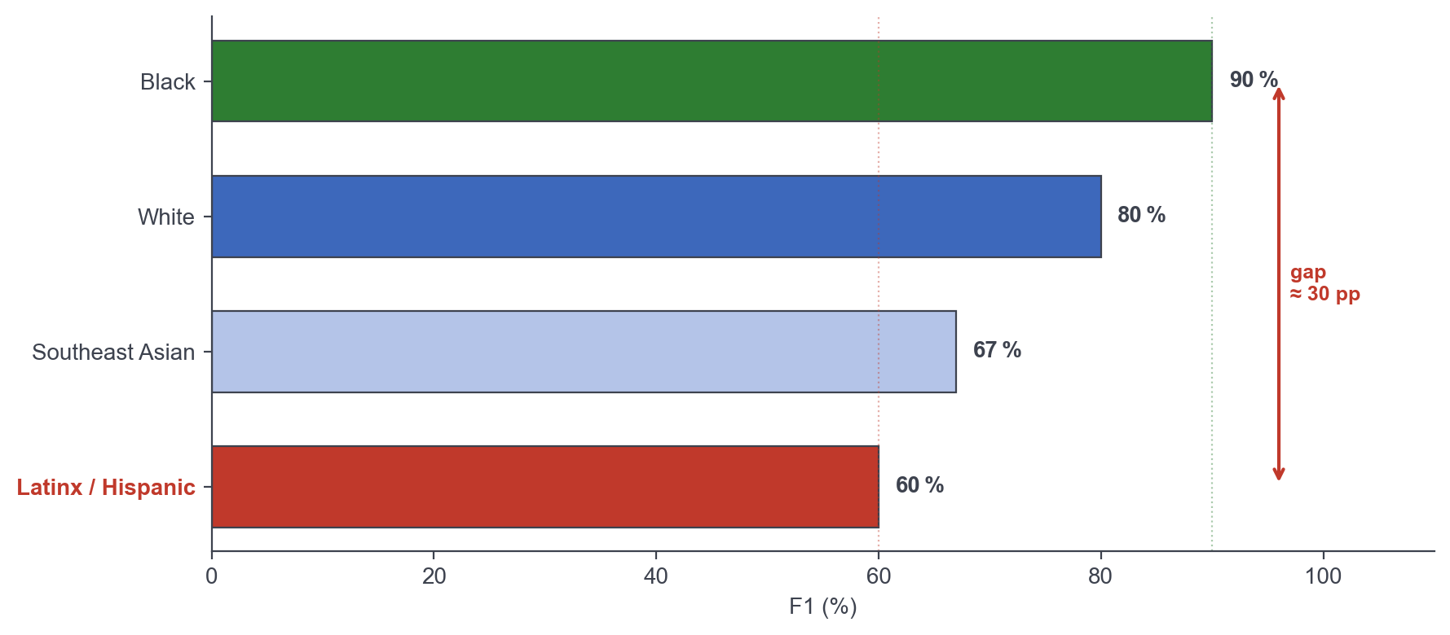
Disparidade estável de ~30 pontos entre grupos raciais
FaceScanPaliGemma (AlDahoul et al., 2024) sobre o dataset FairFace (Kärkkäinen & Joo, 2021). Diferença entre Black e Latinx = 30 pontos percentuais.
Qualificação · Marcello Ozzetti · Prof. Marcos Quiles · UNIFESP/ICT
5 / 29

Slide 6
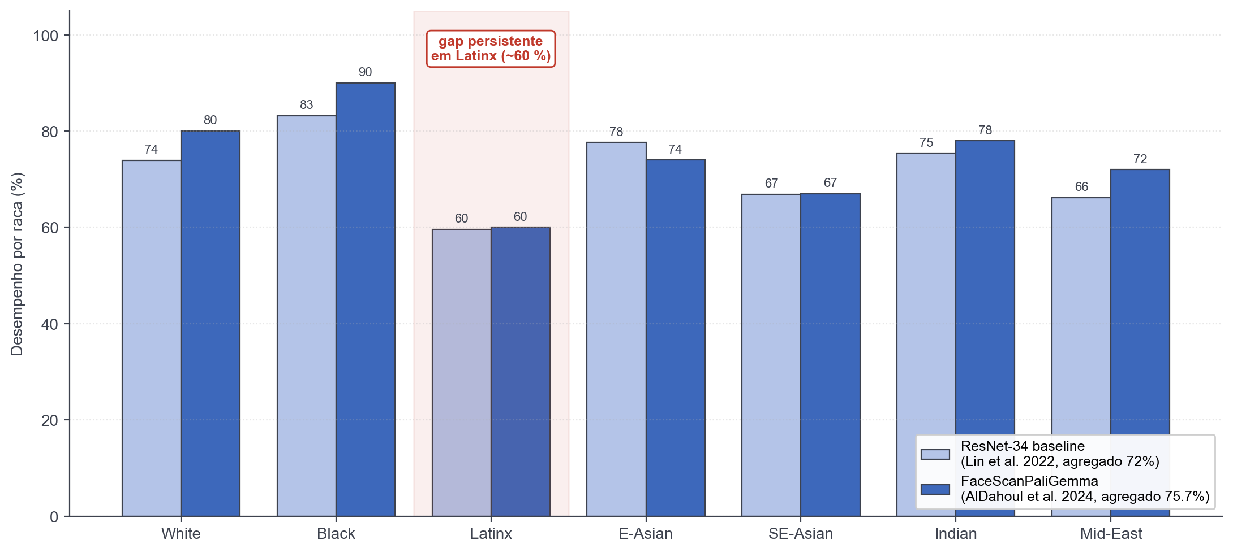
A disparidade persiste através de múltiplas arquiteturas
Comparativo de F1 macro entre modelos publicados sobre o FairFace. A hierarquia de dificuldade entre raças é estável — problema estrutural, não artefato de um único modelo.
Qualificação · Marcello Ozzetti · Prof. Marcos Quiles · UNIFESP/ICT
6 / 29

Slide 7
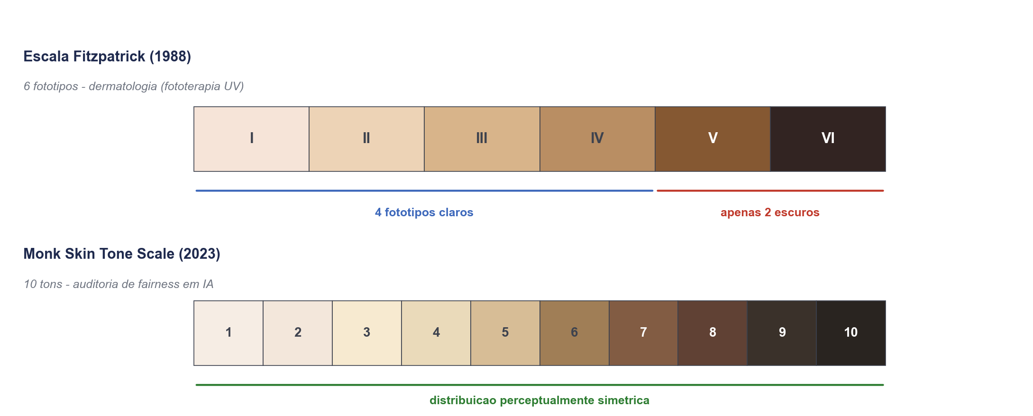
Por que “Latinx” é a classe mais difícil?
Rótulo monolítico: a categoria agrupa fenótipos muito diferentes em uma única etiqueta.
Escala Monk (Ellis Monk, 2019): 10 tons — sucessora moderna da escala Fitzpatrick, que sub-representa tons escuros.
Schumann et al. (2023): consolida a MST como padrão moderno de auditoria em fairness facial.
Consequência: a rotulagem monolítica de raça esconde essa diversidade e prejudica o modelo em grupos heterogêneos como Latinx.
Fitzpatrick (esq., 6 tons) × Monk (dir., 10 tons).
Qualificação · Marcello Ozzetti · Prof. Marcos Quiles · UNIFESP/ICT
7 / 29

Slide 8
Contra-argumento: e se o problema não for “raça”?
A CRÍTICA DA LITERATURA
NOSSA POSIÇÃO
Pangelinan et al. (2023, FAccT): o gap racial em face recognition é primariamente explicado pela FRAÇÃO DE FACE ÚTIL na imagem, não pelo rótulo de raça.
Matias et al. (2026): publica o SkinToneNet e reforça o tom de pele como dimensão auditável — pressiona a comunidade a abandonar rótulos nominais.
Implicação forte: se a refutação vale, condicionar por raça é injustificável — o sinal correto seria puramente fenotípico.
Tom de pele COMPLEMENTA, não substitui a raça: usamos MST como sinal de contexto que ajuda a rede — o rótulo racial continua sendo o alvo de predição.
Incorporamos a crítica formalmente: H6 testa diretamente a tese de Pangelinan (≥ 70 % da variância do erro explicada por pixel information).
Controle explícito de pixel information (Etapa 5): avaliamos com e sem esse confounder — se a crítica vencer, a refutação vira contribuição quantitativa.
Ganho esperado se a nossa tese estiver certa: redução de disparidade + explicação estrutural de quanto do erro é irredutível vs mitigável.
Qualificação · Marcello Ozzetti · Prof. Marcos Quiles · UNIFESP/ICT
8 / 29

Slide 9
Objetivo geral
Desenvolver e avaliar um pipeline de classificação racial que usa o tom de pele (escala Monk, 10 tons) como sinal de contexto para reduzir a disparidade entre grupos, sem sacrificar a acurácia geral.
Arquitetura escolhida: ConvNeXt-T (Liu et al., 2022) como rede base + FiLM (Perez et al., 2018) como mecanismo que “consulta” o tom de pele antes de decidir.
Qualificação · Marcello Ozzetti · Prof. Marcos Quiles · UNIFESP/ICT
9 / 29

Slide 10
Seis objetivos específicos
# | Objetivo
1 | Quantificar como o tom de pele Monk se distribui dentro de cada grupo racial do FairFace.
2 | Treinar e avaliar classificador MST próprio, com sensitivity analysis contra alternativas.
3 | Implementar o pipeline com FiLM sobre ConvNeXt-T e compará-lo contra seis baselines.
4 | Demonstrar que o ganho em classificação transfere para reconhecimento (RFW/BFW).
5 | Formalizar a triangulação de métricas — Disparity Ratio, F1 da pior classe, Equal Opportunity.
6 | Decompor quanto do erro Latinx vem do fenótipo (irredutível) e quanto do modelo (mitigável).
Qualificação · Marcello Ozzetti · Prof. Marcos Quiles · UNIFESP/ICT
10 / 29

Slide 11
Seis hipóteses testáveis
# | Hipótese | Confirma se...
H1 | O classificador MST próprio atinge concordância humana suficiente. | κ ≥ 0,7 com anotações internas
H2 | A classe Latinx cobre ≥ 5 dos 10 tons Monk no FairFace. | cobertura observada ≥ 5
H3 | Condicionar por tom reduz disparidade sem perder acurácia agregada. | DR menor + F1 macro ≥ baseline
H4 | ≥ 50 % dos erros Latinx concentram-se em zonas de sobreposição de tom. | concentração observada ≥ 50 %
H5 | O ganho em classificação transfere para reconhecimento. | redução de gap também em RFW/BFW
H6 | Parte substancial do gap é explicada por pixel information (Pangelinan 2023). | R² explicado ≥ 70 %
Qualificação · Marcello Ozzetti · Prof. Marcos Quiles · UNIFESP/ICT
11 / 29

Slide 12
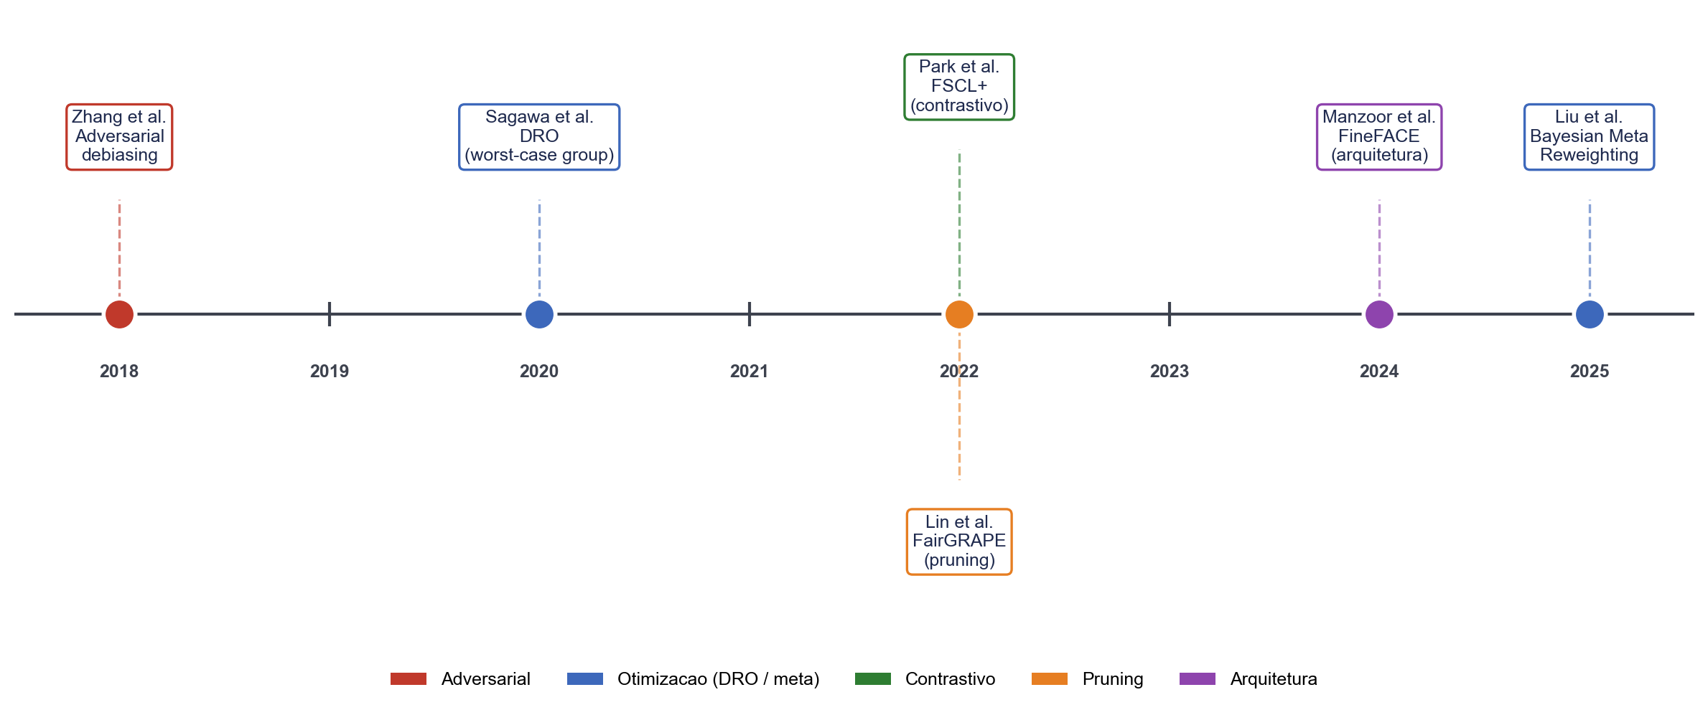
Timeline das principais respostas ao problema (2018–2026)
Frentes cronológicas: dados balanceados → funções de perda → arquiteturas Pareto-eficientes → modelos vision-language → escalas MST → heterogeneidade fenotípica.
Qualificação · Marcello Ozzetti · Prof. Marcos Quiles · UNIFESP/ICT
12 / 29

Slide 13
Seis baselines de mitigação (comparação sistemática planejada)
Método | Referência | Ideia central
Adversarial debiasing | Zhang et al. (2018) | Segundo modelo tenta “ler” o atributo sensível — o primeiro se defende.
Group DRO | Sagawa et al. (2020) | Otimiza o erro do pior grupo, não o erro médio.
FSCL+ | Park et al. (2022) | Aprendizado contrastivo com controle explícito de viés.
FineFACE | Manzoor et al. (2024) | Atenção mútua entre camadas — operação Pareto-eficiente.
ResNet-34 | Kärkkäinen & Joo (2021) | Baseline canônico da própria comunidade FairFace.
ConvNeXt-T puro | Liu et al. (2022) | Controle arquitetural moderno — efeito da rede base sem condicionamento.
Qualificação · Marcello Ozzetti · Prof. Marcos Quiles · UNIFESP/ICT
13 / 29

Slide 14
O rótulo racial esconde variação — evidência externa à computação
Antropologia biológica — Telles (2014): projeto PERLA em 4 países latino-americanos documenta “pigmentocracia”.
Genética populacional — Bryc et al. (2015, AJHG): estudo com 162 mil indivíduos mostra composição ancestral altamente variável em Latinos.
Sociologia identitária — Pew Research (López et al., 2017): identidade Hispanic decai de 97 % para 50 % ao longo de quatro gerações nos EUA.
• Três disciplinas independentes convergem: o rótulo racial do FairFace não captura variação fenotípica real.
Consequência metodológica: condicionar por tom de pele não substitui o rótulo — dá ao modelo uma pista objetiva que a rotulagem sozinha não oferece.
Qualificação · Marcello Ozzetti · Prof. Marcos Quiles · UNIFESP/ICT
14 / 29

Slide 15
Cinco lacunas científicas identificadas na literatura
# | Lacuna | Como endereçamos
L1 | Não existe matriz pública MST × classes raciais no FairFace. | Etapa 2 — Contribuição 2.
L2 | FiLM (Perez 2018) nunca foi aplicado em classificação racial multi-classe. | Etapa 3 — Contribuição 3.
L3 | Métricas de fairness multi-classe estão fragmentadas na literatura. | Etapa 4 — Contribuição 4 (triangulação).
L4 | Transferência de fairness (Madras et al., 2018) para reconhecimento é pouco estudada. | Etapa 5 — Contribuição 5.
L5 | Não há decomposição quantitativa do gap Latinx (fenótipo × algoritmo). | Etapa 6 — Contribuição 6.
Qualificação · Marcello Ozzetti · Prof. Marcos Quiles · UNIFESP/ICT
15 / 29

Slide 16
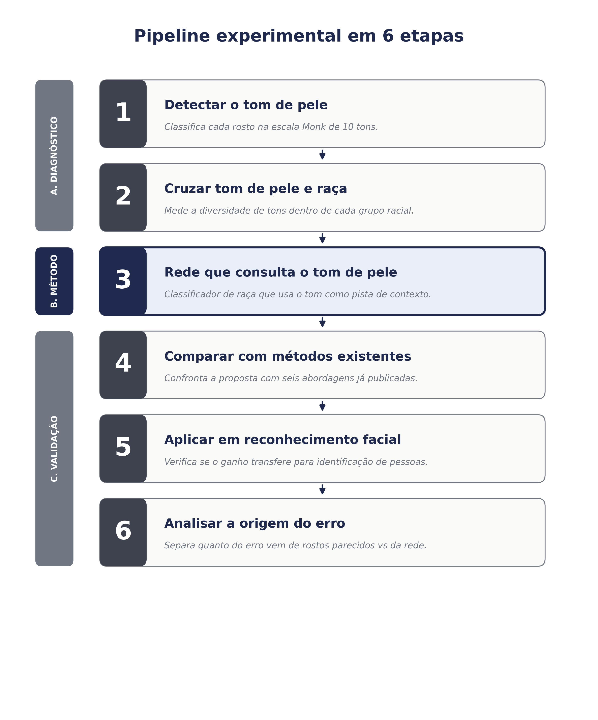
Pipeline em 6 etapas
Fluxo top-down organizado em 3 fases: diagnóstico (etapas 1-2), método proposto (etapa 3) e validação/síntese (etapas 4-6).
Qualificação · Marcello Ozzetti · Prof. Marcos Quiles · UNIFESP/ICT
16 / 29

Slide 17
Etapa 1 — Classificador de tom de pele (próprio)
O que faz: recebe uma foto de rosto e devolve as 10 probabilidades da escala Monk.
Decisão pós-reunião Ago/2026: treinar nosso próprio classificador — não depender do SkinToneNet (Matias 2026), cujos pesos e dataset STW ainda não foram liberados.
Datasets de treino: MSTE — Monk Skin Tone Examples (Monk, 2019, Google) e Casual Conversations v2 (Porgali et al., 2023, Meta).
Camada auto-suficiente: detecta o rosto (MTCNN, Zhang et al. 2016), alinha, corta e classifica — funciona em qualquer dataset, até os que não têm anotação.
Validação: protocolo humano interno (~250 imagens do FairFace) + sensitivity analysis com 2 a 3 classificadores alternativos.
Qualificação · Marcello Ozzetti · Prof. Marcos Quiles · UNIFESP/ICT
17 / 29

Slide 18
Por que ConvNeXt-T (Liu et al., 2022) e não ResNet ou ViT?
Critério | ResNet-34 (Kärkkäinen 2021) | ViT-B (Swin, DeiT) | ConvNeXt-T (adotado)
Desempenho ImageNet | 76 % top-1 — 5 anos atrás | 81–83 % top-1 — SOTA moderno | 82 % top-1 — paridade com ViT a custo convolucional
Estabilidade em fine-tuning | BatchNorm — sensível a batch pequeno | Boa, mas exige mais dados | LayerNorm — robusto a variação de batch (importante p/ 3 sementes)
Compatibilidade com FiLM | 4 estágios naturais | Estrutura por tokens — inserção não trivial | 4 estágios hierárquicos — inserção direta após bloco principal
Comparabilidade científica | É o baseline canônico de fairness facial (FairFace) | Sem baseline consolidado em fairness facial | Controle arquitetural moderno vs ResNet — isola efeito do FiLM
Custo computacional | 22 M params | 86 M params (ViT-B) | 28 M params — leve, viabiliza 3 sementes × 3 configs em GPU comum
Qualificação · Marcello Ozzetti · Prof. Marcos Quiles · UNIFESP/ICT
18 / 29

Slide 19
Por que FiLM (Perez et al., 2018) e não outras técnicas de condicionamento?
Alternativa avaliada | Referência / origem | Por que descartada
Concatenação direta MST → features | Prática comum | Explosão paramétrica e diluição do sinal — sem modulação explícita.
Conditional Batch Normalization | Anterior a FiLM | Caso particular do FiLM — generalizado por Perez et al. (2018).
Cross-attention | Transformer decoders | Superdimensionado para sinal 10-dim — ~3× o custo de FiLM sem ganho.
AdaIN | Style transfer | Projetado p/ transferência de estilo — incompatível com sinal demográfico.
SPADE | Síntese de imagens | Requer mapa espacial denso — incompatível com vetor MST global.
HyperNetworks | Meta-aprendizagem | Instabilidade documentada — sobredimensionado para nosso porte.
LoRA / Adaptadores | Parameter-efficient fine-tuning | Modifica pesos, não condiciona features — categoria distinta (trab. futuro).
FiLM (adotado) | Perez et al. (2018) | ★ 10-dim ideal + ~1 % overhead + interpretabilidade γ,β + compatível com LayerNorm.
Qualificação · Marcello Ozzetti · Prof. Marcos Quiles · UNIFESP/ICT
19 / 29

Slide 20
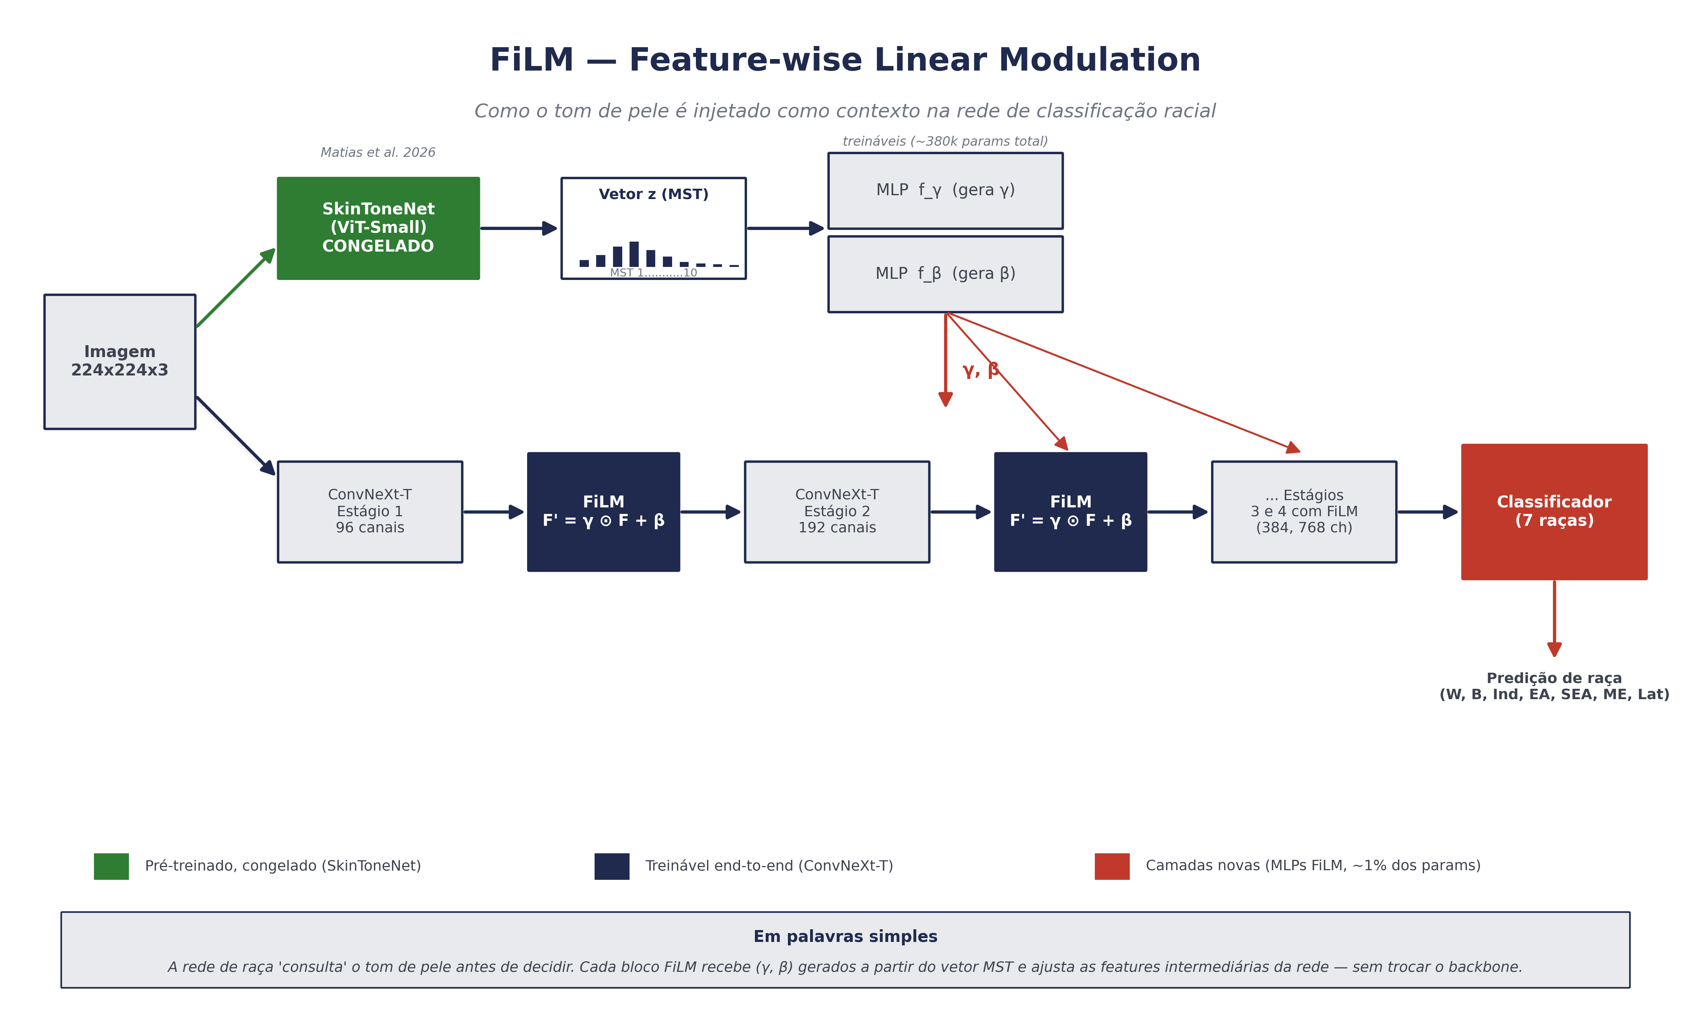
Mecanismo FiLM — como o tom entra como contexto
FiLM (Perez et al., 2018) modula as features intermediárias do ConvNeXt-T canal a canal, condicionadas ao vetor MST. Overhead: ~1,3 % do backbone.
Qualificação · Marcello Ozzetti · Prof. Marcos Quiles · UNIFESP/ICT
20 / 29

Slide 21
Três configurações comparadas no estudo de ablation
ID | Configuração | O que testa
A | ConvNeXt-T puro (baseline) | Sem condicionamento — controle arquitetural.
B | ConvNeXt-T + FiLM (sinal MST direto, 10-dim) | Proposta principal — tom de pele entra como contexto.
C | ConvNeXt-T + FiLM (sinal via CLIP-text, 512-dim) | Alternativa moderna — Radford et al. (2021) + Dehdashtian et al. (2024).
Qualificação · Marcello Ozzetti · Prof. Marcos Quiles · UNIFESP/ICT
21 / 29

Slide 22
Como validamos — cenários e norma
Cenário A — apenas raça: métricas por classe racial (7 classes do FairFace).
Cenário B — raça × gênero: análise interseccional (8 subgrupos, seguindo Gender Shades — Buolamwini & Gebru, 2018).
Norma seguida: ISO/IEC 19795-10:2024 — padrão internacional para reporte de desempenho biométrico entre grupos.
Rigor experimental: 3 sementes independentes por experimento (42, 1, 2), comparação pareada, intervalo de confiança 95 % via bootstrap.
Datasets de transferência (Etapa 5): RFW (Wang et al., 2019) e BFW (Robinson et al., 2020) — pares oficiais 1:1.
Qualificação · Marcello Ozzetti · Prof. Marcos Quiles · UNIFESP/ICT
22 / 29

Slide 23
Triangulação de métricas — nenhuma métrica isolada basta
Por que triangular — Kleinberg et al. (2017): Teorema da Impossibilidade — não existe métrica única de equidade que satisfaça todos os critérios simultaneamente.
Disparity Ratio: razão entre pior e melhor F1. Mede o quão desigual é o desempenho entre grupos.
F1 da pior classe: protege o grupo mais fraco — garante que a melhoria não vem só no meio.
Equal Opportunity — Hardt et al. (2016, NeurIPS): iguala a taxa de acerto entre grupos, condicionada ao rótulo verdadeiro.
Equalized Odds — Hardt et al. (2016): vai além — iguala acerto e erro entre grupos.
Visualização Pareto: para cada modelo, plotamos acurácia × disparidade — vemos quem está na fronteira.
Qualificação · Marcello Ozzetti · Prof. Marcos Quiles · UNIFESP/ICT
23 / 29

Slide 24
Contribuições esperadas — 3 eixos, 7 contribuições
Eixo | Contribuições | Foco
Fenotípico-empírico | 1, 2 | Documentar como o fenótipo (MST) se distribui dentro de cada rótulo racial.
Metodológico-arquitetural | 3, 4, 7 | Injetar tom de pele como contexto arquitetural + triangulação de métricas.
Diagnóstico-estrutural | 5, 6 | Decompor o erro em fenotípico (irredutível) e algorítmico (mitigável).
Qualificação · Marcello Ozzetti · Prof. Marcos Quiles · UNIFESP/ICT
24 / 29

Slide 25
Cronograma
Período | Etapa | Entrega
Ago/2026 (hoje) | Preparação adiantada | Código das Etapas 1 e 2 pronto e testado.
Set/2026 | QUALIFICAÇÃO | Marco atual.
Out/2026 | Aplicar sugestões da banca | Ajustes de texto e escopo.
Nov/2026 | Etapa 1 formal | Treinar classificador MST + validação humana.
Dez/2026 | Etapa 2 | Matriz pública MST × raça.
Jan–Mar/2027 | Etapa 3 | Ablation 3 configurações FiLM.
Abr/2027 | Etapa 4 | Comparação vs 6 baselines.
Mai/2027 | Etapa 5 | Transferência RFW/BFW.
Jun/2027 | Etapa 6 | Síntese decompositiva.
2º sem 2027 | Redação final + DEFESA | Encerramento.
Qualificação · Marcello Ozzetti · Prof. Marcos Quiles · UNIFESP/ICT
25 / 29

Slide 26
Riscos identificados e mitigações
# | Risco | Mitigação
R1 | Alguma das 6 hipóteses pode ser refutada. | Cada hipótese tem plano B; refutação é resultado científico válido.
R2 | Qualidade do nosso classificador de tom de pele. | Validação humana + sensitivity com outros classificadores + benchmark externo (STW) quando disponível.
R3 | Refutação parcial pela tese Pangelinan (pixel info > tom). | Já incluída como H6 — refutação vira contribuição quantitativa.
R4 | Custo computacional (3 sementes × 3 configs × 6 baselines). | ConvNeXt-T é leve (~28M params); estimativa 200–400 h GPU total.
Qualificação · Marcello Ozzetti · Prof. Marcos Quiles · UNIFESP/ICT
26 / 29

Slide 27
Estado atual — adiantados no cronograma
+3
6 de 6
120
meses adiantados
etapas com código
testes automatizados
sobre o cronograma proposto na qualificação
estruturado, testado e pronto para execução
todos passando (unit + smoke + integração)
Entregas concretas até 30/08/2026
• Etapas 1 e 2 (código completo): classificador MST próprio, camada auto-suficiente, matriz MST × raça, teste da H2.
• Etapa 3 (FiLM): camada FiLM + wrapper ConvNeXt-T + ensembler CLIP-text + pipeline de treino das 3 configs.
• Etapas 4, 5 e 6: métricas de fairness + 4 baselines + Pareto + verificação RFW/BFW + decomposição ANOVA/R².
• Texto da dissertação: 5 capítulos consolidados, 3 passadas de revisão de estilo, 104 fichas bibliográficas.
Qualificação · Marcello Ozzetti · Prof. Marcos Quiles · UNIFESP/ICT
27 / 29

Slide 28
Por que este trabalho é oportuno agora
• Regulação europeia recém-aprovada (AI Act, 2024) exige auditoria de equidade em sistemas biométricos.
• Literatura de 2023–2026 converge para tom de pele como pista central (Pangelinan 2023, Matias 2026, Schumann 2023).
• Ferramentas necessárias amadureceram: MSTE, Casual Conversations v2, FairFace, RFW, BFW.
A proposta agrega 3 vetores: fenotípico (empírico), metodológico (arquitetural) e diagnóstico (decompositivo).
Diferencial científico: não busca apenas “reduzir F1 médio” — busca entender quanto do erro é mitigável e quanto é limite estrutural do problema.
Qualificação · Marcello Ozzetti · Prof. Marcos Quiles · UNIFESP/ICT
28 / 29

Slide 29
Obrigado.
Perguntas?
Marcello Ozzetti · marcello.ozzetti@gmail.com · UNIFESP/ICT

